Slide 1

DEPARTAMENTO DE CIENCIAS DE LA ENERGÍA
Y MECÁNICA.
CARRERA DE INGENIERÍA MECATRÓNICA.
TRABAJO DE TITULACIÓN PREVIO A LA OBTENCIÓN DEL TITULO DE INGENIERO EN MECATRÓNICA
TEMA:
DISEÑO Y CONSTRUCCIÓN DE UNA MÁQUINA BOBINADORA SEMIAUTOMÁTICA PARA INDUCIDOS DE MOTORES ELÉCTRICOS DE DIÁMETROS ENTRE (30 – 70) mm, PARA LA EMPRESA “SERVICIOS ELÉCTRICOS INDUSTRIALES DELTA” (AMBATO – ECUADOR)
AUTORES: MOSQUERA ARAUJO DIEGO ESTEBAN
MANZANO PUENTE RICARDO PATRICIO
DIRECTOR: ING. TAPIA ZURITA MELTON EDMUNDO
SANGOLQUÍ 2016

Slide 2
RESUMEN
El presente proyecto de titulación consiste en el diseño y construcción de una máquina semiautomática bobinadora de rotores de motores eléctricos para la empresa “Servicios Industriales Delta”, la misma que financio el proyecto. La máquina bobinadora trabaja con diámetros de rotores de entre 30 y 70 mm y con calibres de alambre 20 a 26. Cuenta con autonomía en el posicionamiento del rotor dependiendo de la cantidad de delgas que éste tenga y dispone de un sistema de fijación neumático del rotor para el momento del bobinado.
El equipo tiene un panel para el ingreso de la información de los parámetros del bobinado que son el número de vueltas de alambre, el número de delgas, el sentido del bobinado y el sentido de giro del rotor; una vez ingresado los datos despliega un resumen de la información y comienza el bobinado.
Cada ciclo de bobinado, la máquina realiza una pausa para poder numerar y señalar los tabs y que el rotor se posicione para el siguiente ciclo de bobinado. El sistema de control y funcionamiento está basado en tecnología arduino, los motores son controlados tanto por programación como por módulos drivers de motores a pasos el sistema neumático dispone de un acople rápido para poder adaptarse a cualquier sistema de aire comprimido.

Slide 3
  Descripción del proyecto
La máquina bobinadora de rotores semiautomática constará de tres sistemas que son:
    Sistema Mecánico.- Es el encargado de la parte estructural de la máquina bobinadora semiautomática de rotores, esto incluye la mesa, el sistema de transmisión de potencia, los brazos, el sistema neumático, el mandril, las guías para el alambre, la estructura en general
    Sistema Electrónico.- Constará de elementos como placas electrónicas, control electrónico, potencia, sensores, actuadores; elementos básicos de electrónica como resistencias, capacitores, inductancias, transistores y demás elementos necesarios para el correcto funcionamiento del mismo.
    Sistema de Control.- El sistema será controlado mediante programación en el microprocesador arduino, mismo que estará configurado para contar el número de vueltas en los devanados del rotor y a su vez el número de paso del diagrama eléctrico de cada rotor

Slide 4
  Objetivos.
    General.
Diseñar y construir una máquina semiautomática para el bobinado de inducidos de motores eléctricos, para la empresa “Servicios Eléctricos Industriales Delta” (Ambato – Ecuador).
    Específicos.
Diseñar específicamente los componentes mecánicos y electrónicos de la máquina para que sea posible su operación en inducidos de motores eléctricos de un diámetro comprendido entre (30 -70) mm.
Dar autonomía de funcionamiento a la máquina para realizar el bobinado completo de un inducido eléctrico, basado en especificaciones solicitadas por la empresa auspiciante.
Realizar el algoritmo de secuencia de funcionamiento de la máquina, para que cumpla con el proceso de manera cíclica.
Diseñar la interfaz de la máquina, para el ingreso de los parámetros requeridos por el usuario para el proceso.

Slide 5
  Teoría del bobinado de rotores.
Para poder comprender lo que es bobinar rotores primero se debe definir la palabra bobinar, la misma significa enrollar alambre de cobre en cierto lugar en este caso en un núcleo de material ferroso para que al momento de alimentar dicha bobina o devanando de alambre de cobre este produzca magnetismo y así generar campo magnético el principio de funcionamiento de los rotores se basa en transformar energía eléctrica en energía mecánica rotacional.

Slide 6
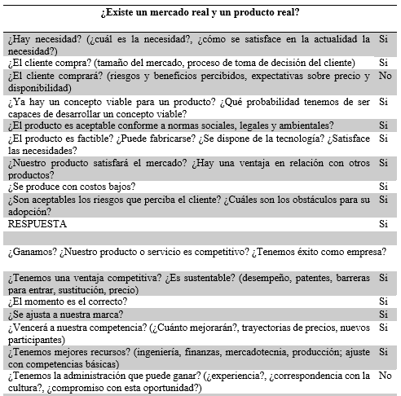
PROCESO DE DISEÑO
  Identificación de necesidades

Slide 7
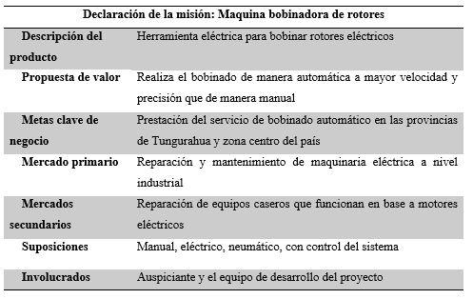
Declaración de la misión del proyecto

Slide 8
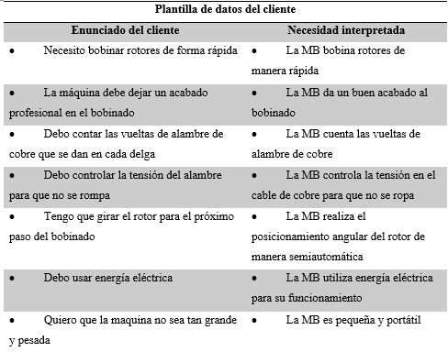
Interpretar necesidades del cliente

Slide 9
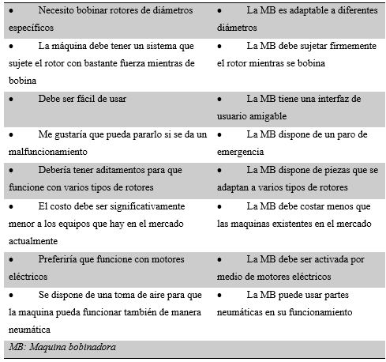

Slide 10
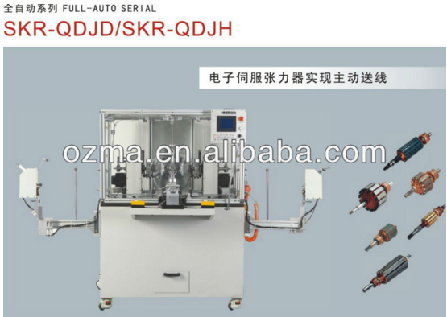
Benchmarking
SKR-8DQ-60-DG winding machine ($12000)

Slide 11
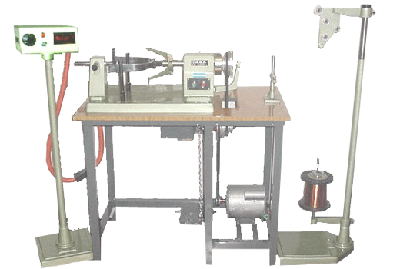
Tecno modelo VT04 ($8000)

Slide 12
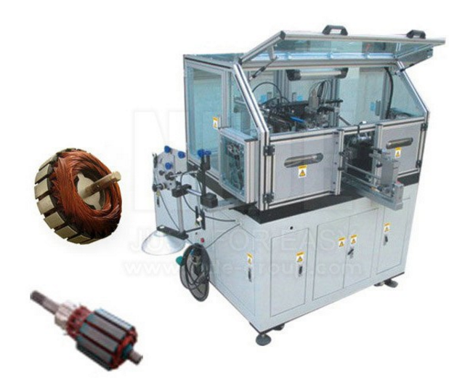
Automatic armature coil winding machine ($50000)

Slide 13
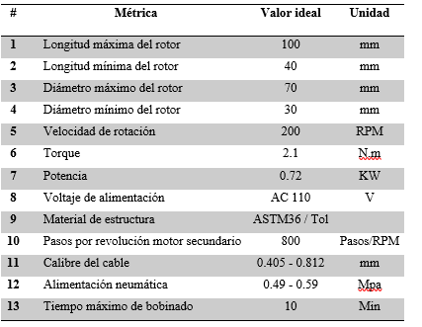
Especificaciones Técnicas iniciales

Slide 14
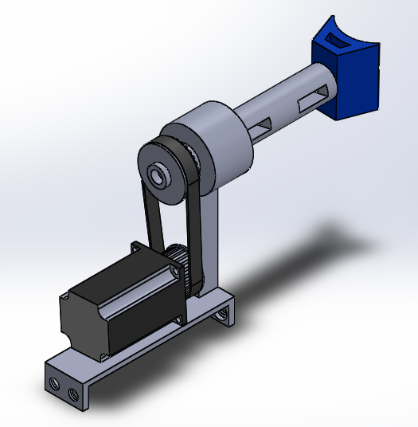
Concepto 1 Máquina bobinadora

Slide 15
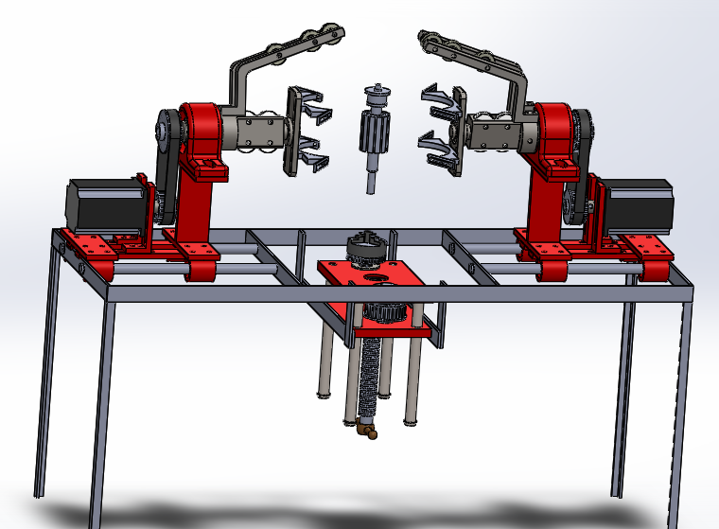
Concepto Máquina Bobinadora

Slide 16
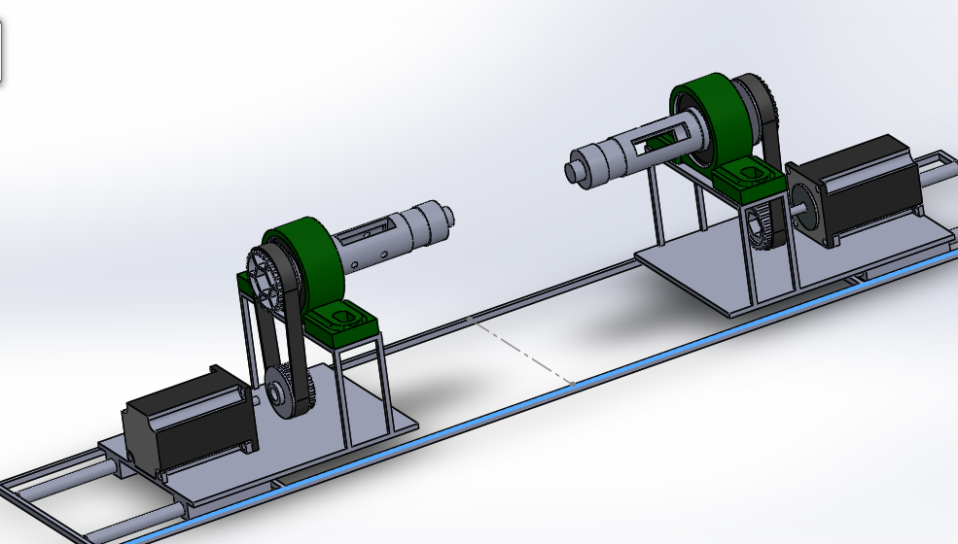
Concepto 3 Máquina Bobinadora

Slide 17
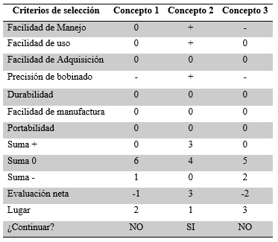
Selección del concepto

Slide 18
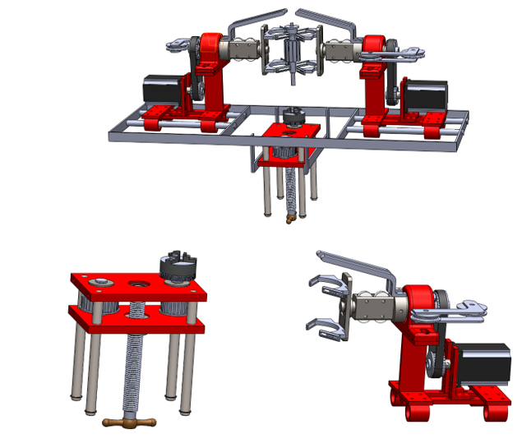
Modelado CAD del concepto seleccionado

Slide 19
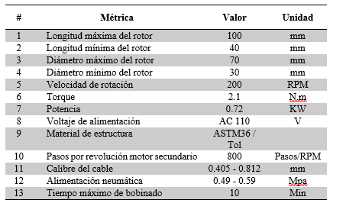
Especificaciones finales técnicas de máquina bobinadora

Slide 20
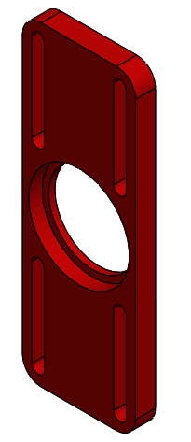
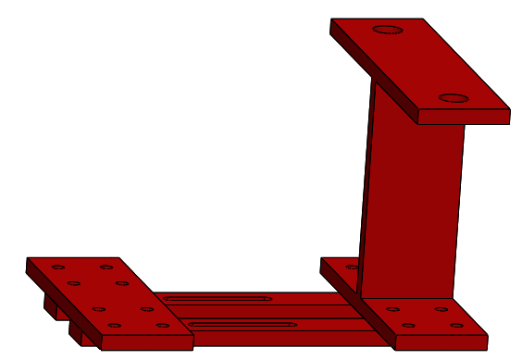
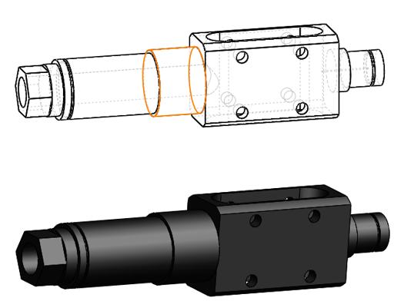
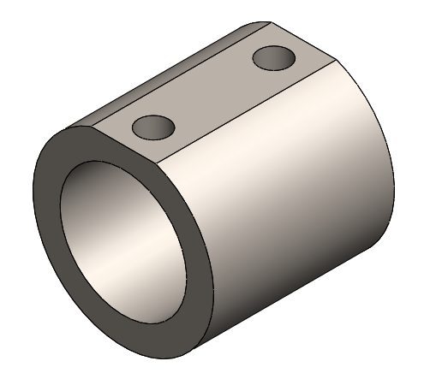
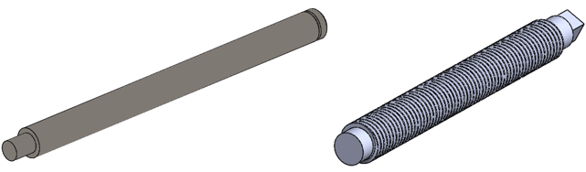
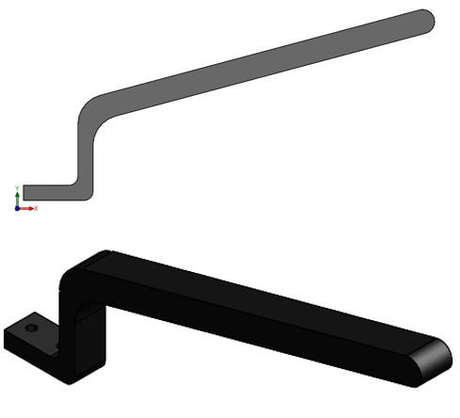
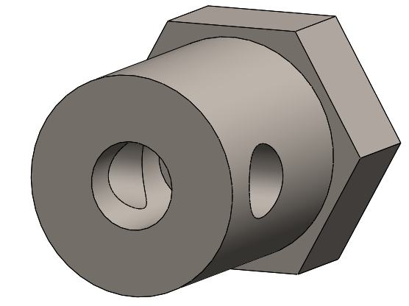
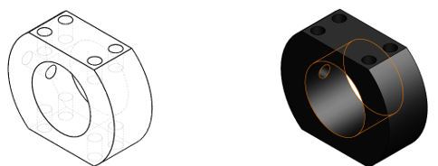
Modelado CAD PARTES Y COMPONENTES

Slide 21
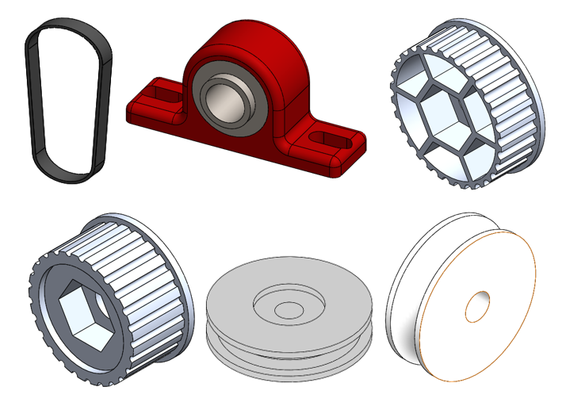
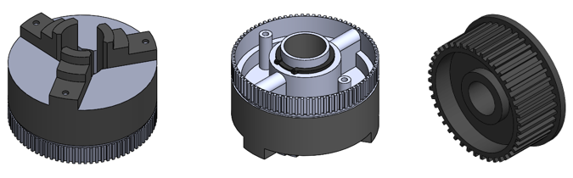

Slide 22
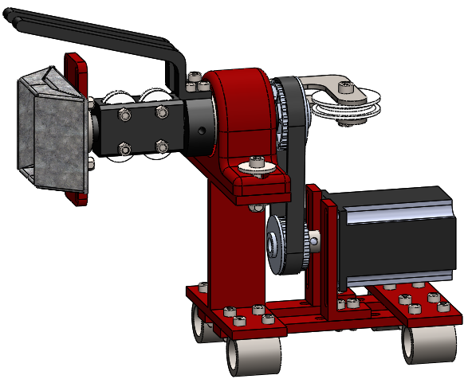
Ensamble del carro móvil

Slide 23
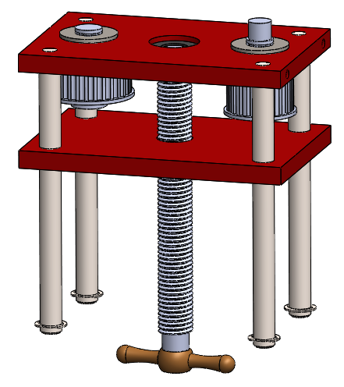
Ensamble de la mesa elevadora

Slide 24
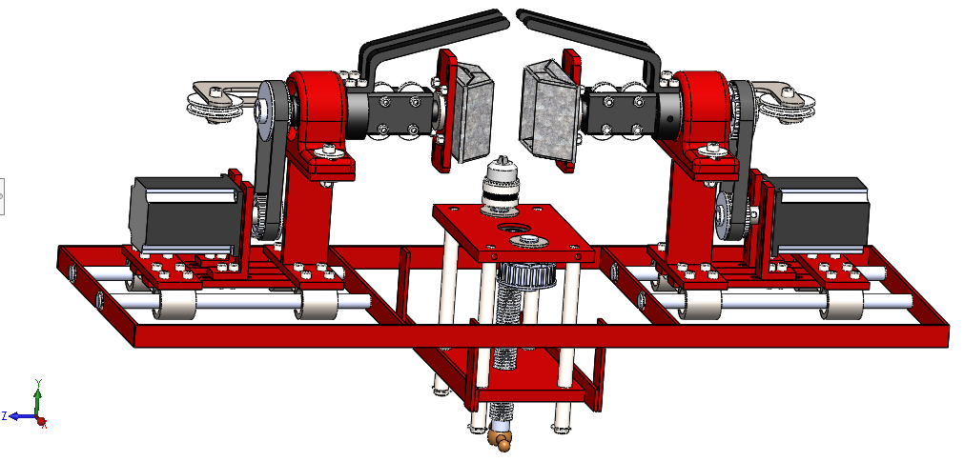
Ensamble total.

Slide 25
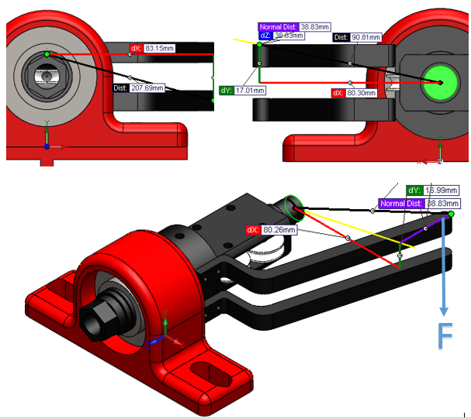
Simulación y cálculo de esfuerzos
La fuerza F, será determinada de manera experimental. El proceso que va a realizarse es someter el punto extremo de los brazos a diferentes cargas hasta encontrar el peso necesario para poner en movimiento el sistema de distribución de alambre de cobre.

Slide 26
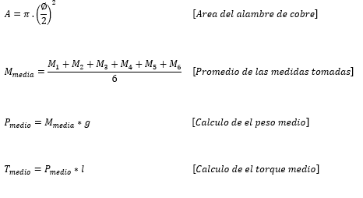
Se realizó una toma de datos consecutivos para determinar la carga a la cual se rompe la inercia estática de los brazos con diferentes tipos de calibre de alambre de cobre

Slide 27
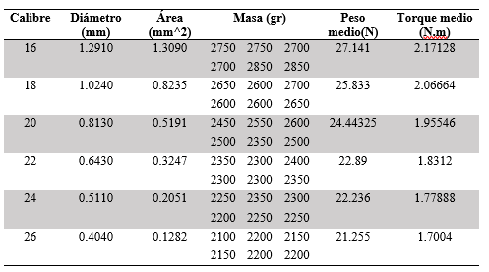
Cálculo del torque generado según el calibre de alambre.
Como resultado de la toma de datos se puede concluir de la tabla que el torque máximo necesitado se da con un calibre de alambre 16, el mismo que tiene un diámetro de 1.2910 mm. Este diámetro excede el límite establecido del calibre de alambre para la maquina bobinadora determinado en las especificaciones finales,

Slide 28
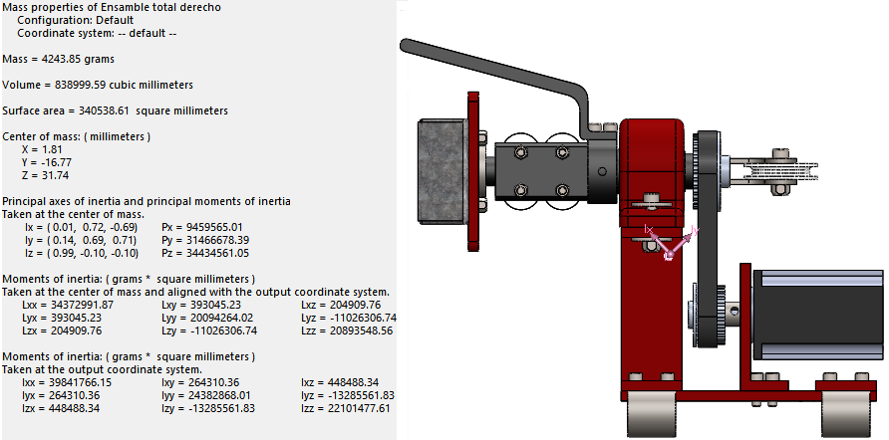
Esfuerzo y deformación en el eje

Slide 29
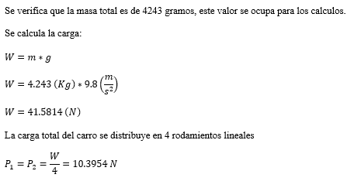

Slide 30
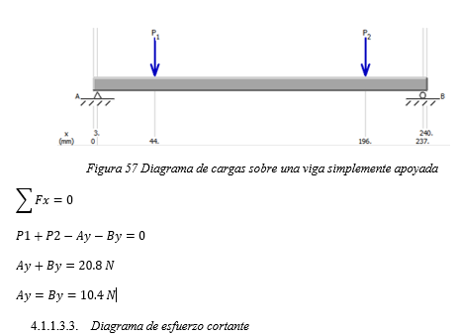

Slide 31
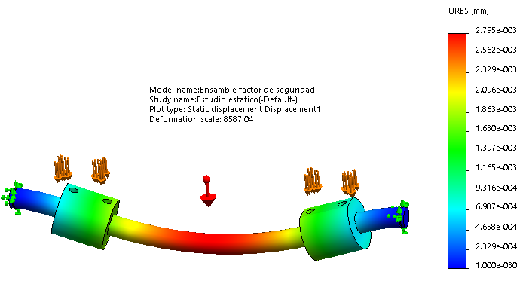
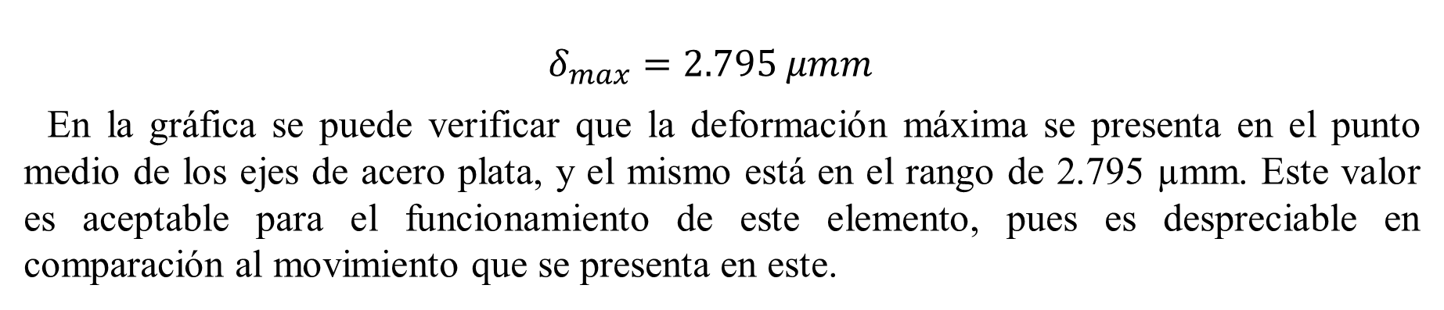
Deformación máxima del eje a escala 8587.
$$δ_{max}=2.795 μmm$$
En la gráfica se puede verificar que la deformación máxima se presenta en el punto medio de los ejes de acero plata, y el mismo está en el rango de 2.795 µmm. Este valor es aceptable para el funcionamiento de este elemento, pues es despreciable en comparación al movimiento que se presenta en este.

Slide 32
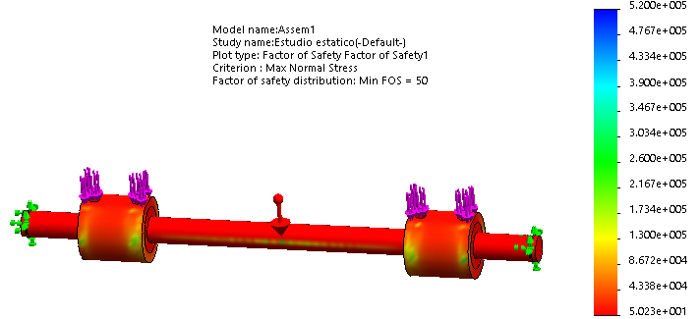
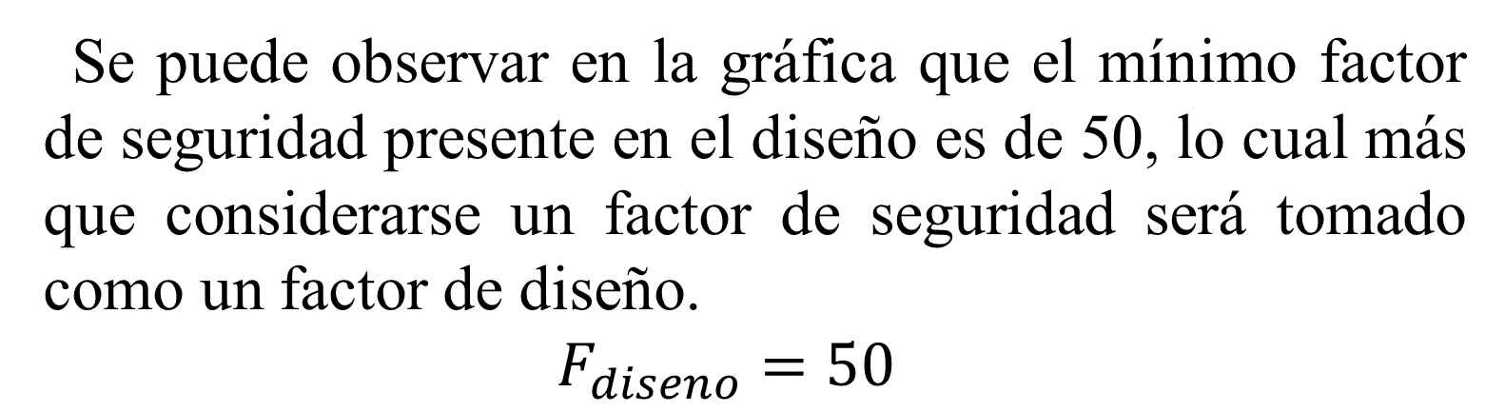
Calculo del factor de seguridad
Se puede observar en la gráfica que el mínimo factor de seguridad presente en el diseño es de 50, lo cual más que considerarse un factor de seguridad será tomado como un factor de diseño.
$$F_{diseno}=50$$

Slide 33
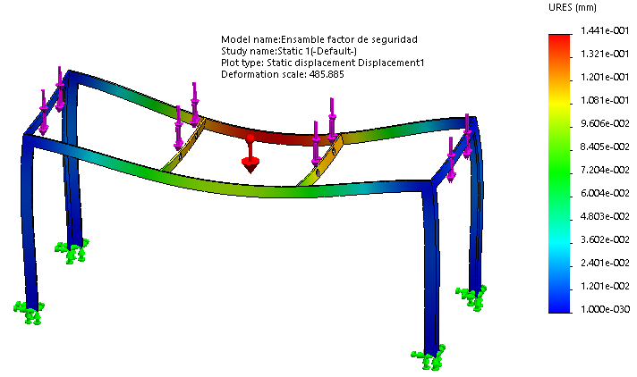
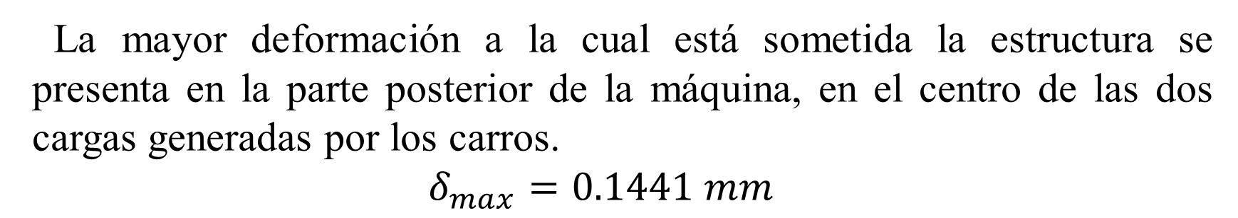
Deformación máxima de la estructura a escala 485
La mayor deformación a la cual está sometida la estructura se presenta en la parte posterior de la máquina, en el centro de las dos cargas generadas por los carros.
$$δ_{max}=0.1441 mm$$

Slide 34
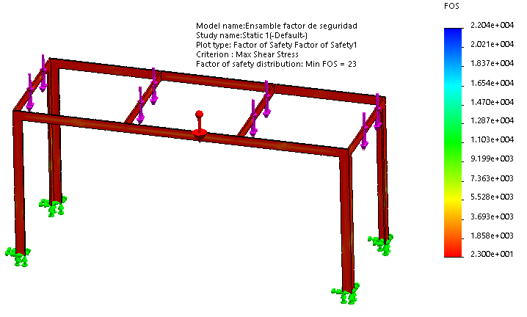
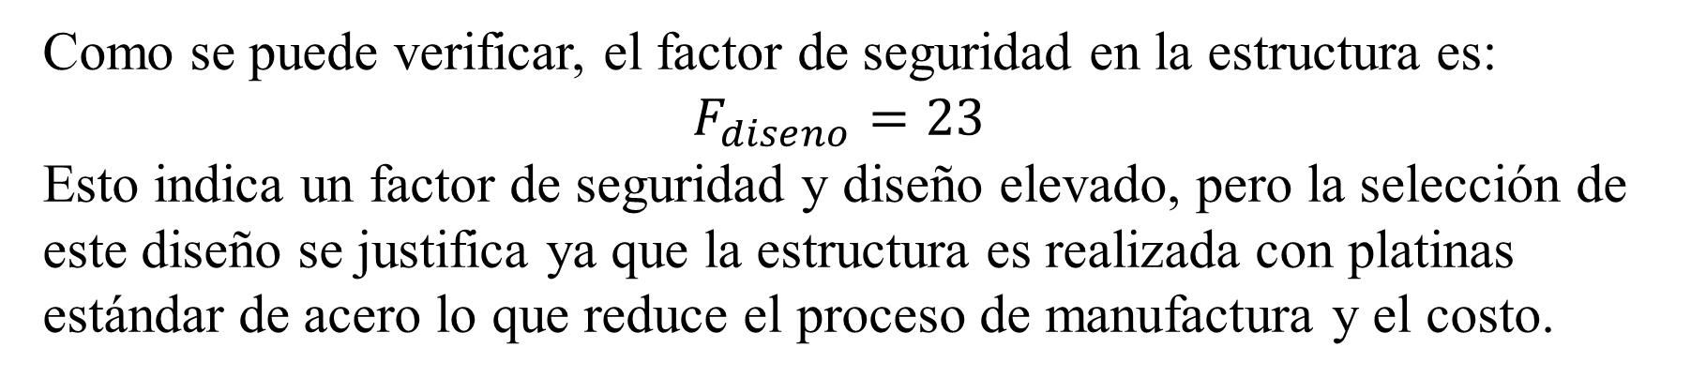
Factor de seguridad en la estructura.
Como se puede verificar, el factor de seguridad en la estructura es:
$$F_{diseno}=23$$
Esto indica un factor de seguridad y diseño elevado, pero la selección de este diseño se justifica ya que la estructura es realizada con platinas estándar de acero lo que reduce el proceso de manufactura y el costo.

Slide 35
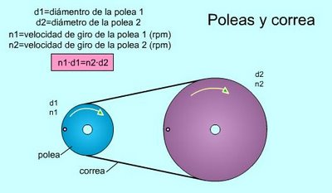

Relación de poleas.
Esta relación indica que, si en el motor se requieren dar 200 pasos para dar una vuelta a la rueda de 40 dientes, ahora van a ser necesarios:

Slide 36
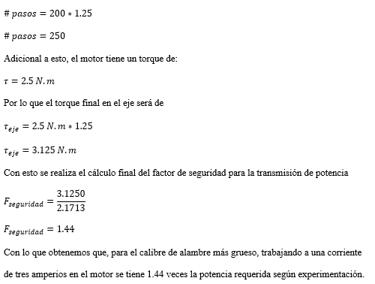

Slide 37
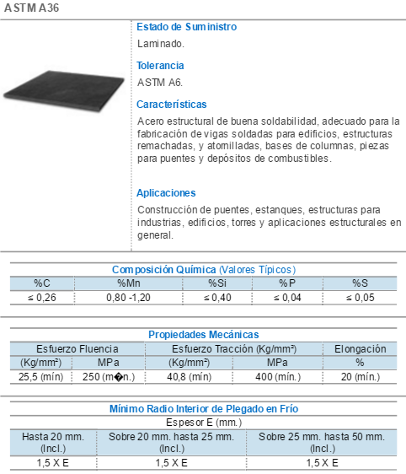
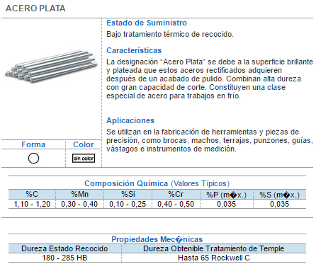
Selección del material
En la selección del material se tiene que considerar el resultado de cada uno de los elementos sometidos a esfuerzos de flexión y deflexión, tomando en cuenta los concentradores de esfuerzos de cada eje y a su vez los puntos críticos de los ya mencionados siendo como máximo del eje principal. Se va a diseñar la maquina con dos tipos de materiales:

Slide 38
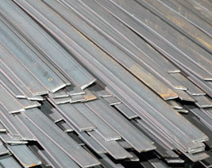
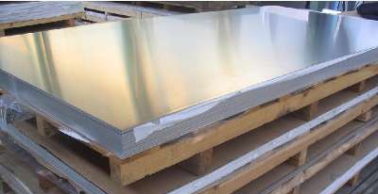
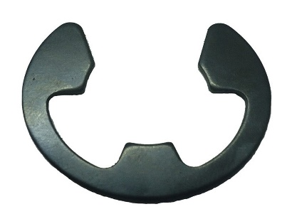
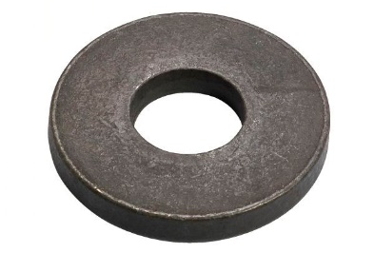
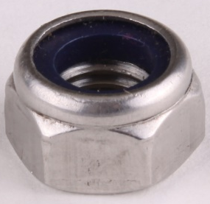









Selección de partes estándar

Slide 39





Diagrama neumático.
Las electroválvulas serán activadas por una señal del controlador el momento que deban cerrarse y por una segunda señal el momento que deban abrirse por lo que es necesario un cilindro neumático de doble acción. Para el control del cilindro se requiere una electroválvula neumática 5/2 con muelle. Adicional a esto se quiere controlar la velocidad con la que los cilindros salen y regresan por lo que se colocara una válvula de control de flujo en el escape de aire de las válvulas 5/2.

Slide 40

Motores a pasos
Tensión nominal: 24V.
Corriente de consumo: 3A.
Par nominal: 2.1N.M.
Paso Ángulo: 1.8 grados.
Peso: 1,3 kg.

Slide 41


Módulo CNC motor a pasos
Modelo: HY-DIV268N-5A.
Amperaje: 0.2A – 5A.
Pasos: 1 - 1/16
Voltaje: 12v - 48v DC.
Temperatura de Trabajo: -10°C a 45°C.

Slide 42

Diagramas electrónicos

Slide 43

Esquema de funcionamiento.

Slide 44

Funcionamiento del ciclo de bobinado.

Slide 45


Datos técnicos de tarjeta controladora Arduino UNO.

Slide 46


Botón de paro de emergencia
Este es de vital importancia pues en caso de algún fallo tanto en la parte mecánica como electrónica se puede detener el funcionamiento de la maquina inmediatamente.

Slide 47


Diagrama de flujo de procesos

Slide 48


Slide 49





Prototipos de partes principales MB

Slide 50
Metodología de Taguchi
Para desarrollar los experimentos necesarios en el proceso de optimización de la maquina bobinadora semiautomática de rotores, se utilizará la metodología de diseño de experimentos de Taguchi; la misma que consta de tres etapas:
  Diseño del sistema
  Diseño de parámetros
  Diseño de tolerancias

Slide 51

Niveles de prueba para el experimento

Slide 52

Peso de los parámetros para la evaluación de la calidad
La tensión en el bobinado del cable, y la apariencia visual del acabado.
Cada parámetro tiene diferente porcentaje de importancia. Los pesos han sido determinados de manera equitativa pues cada uno refleja calidad en el trabajo, sin embargo, el estado visual generaliza a todas por lo que se le ha dado el peso de 40%.

Slide 53


En base a estos porcentajes se evaluó el experimento para cada una de las variantes presentes en el arreglo ortogonal L8. Los valores conseguidos durante el experimento se encuentran en la siguiente tabla. Para cada parámetro se determinó un valor sobre el 100%. Por último, se consiguió un valor final de la calidad del bobinado basado en el puntaje obtenido por cada parámetro y su peso.
En los experimentos 2 y 3 se encuentran los valores extremos obtenidos en el experimento, siendo el 3 el que presento la mejor calidad de bobinado y el 2 la peor calidad. Por ejemplo, para el cálculo de la calidad en el caso 3
$$Yi=\left(Parametro 1∗peso 1\right) +\left(Parametro 2∗peso 2\right)+\left(Parametro 3∗peso 3\right)$$
$$Y_{3}=90\%∗0.4+90\%∗0.3+100\%∗0.3$$
$$Y_{3}=93\%$$

Slide 54

En la tabla del arreglo ortogonal se puede verificar las combinaciones presentes en cada experimento y el resultado obtenido.
Del análisis en la tabla Anova se puede determinar que los parámetros B, C, D y E son significantes, y afectan la calidad final del bobinado, por lo que se debe fijar cada factor significante en este punto para optimizar el funcionamiento de la máquina.
Los parámetros óptimos de funcionamiento son:
Mordazas tipo II
Velocidad de posicionamiento del rotor a 10 RPM
Con copa para el rotor
Con tensión alta en el alambre de cobre

Slide 55

Manual de operación para el usuario

Slide 56




ESTUDIO ECONÓMICO Y FINANCIERO
La inversión realizada está a cargo de la empresa, SERVICIOS ELECTRICOS INDUSTRIALES DELTA

Slide 57

Costos de manufactura manual a un mes.
Cabe recalcar que una de las principales necesidades de la empresa es reducir el tiempo de manufactura y así poder aumentar la producción si es posible al doble con parámetros de calidad en el acabado del bobinado.

Slide 58

Costos de manufactura en proceso automático
Para la siguiente tabla se han podido obtener los valores reales tomados de la misma empresa auspiciante siendo la cantidad de demanda y los que se pueden tener en stock para cada modelo y a su vez los precios de manufactura reduciendo los parámetros, tiempo y costo de producción por empleado

Slide 59

Costos de materia prima para manufactura de rotores
Para el análisis financiero se plantea los siguientes supuestos:
El costo promedio de cobre no varía
El costo de aislamiento no varía.
El costo de barniz especial de rotores no varía
Costo unitario mano de obra por cada rotor varía dependiendo el tamaño.
Costo unitario manufactura del rotor varía dependiendo el tamaño ya que los más pequeños se los realizan en menos tiempo.
De la tabla se concluye el costo total de manufactura manual siendo: 451 costo por cada mes.
Costo unitario de manufactura por cada rotor varía dependiendo el tamaño.
El tiempo unitario de manufactura por cada rotor disminuye a la mitad

Slide 60


Se tiene un promedio de ventas mensuales en el proceso manual de 13 rotores y un precio de 447,50 USD, en diferentes modelos por lo cual se detalla en la siguiente tabla.
Costo proyectado a un año en proceso manual. Costo proyectado a 1 año proceso automático.

Slide 61

Beneficio mensual en costos de manufactura en tipos de procesos.
El beneficio de la máquina bobinadora de rotores se puede observar que es de 280 USD. en un promedio tomando de valores reales proporcionados por la empresa auspiciante

Slide 62

Retorno de capital de inversión.
Se ha podido estimar el porcentaje de ganancia considerada como utilidad bruta en base a los valores proporcionados por la empresa auspiciante siendo un 45% del valor costo venta total, pero para la proyección de presupuesto y en manera de cuota de inversión un promedio mensual de 280 USD. Por lo tanto.
Tr= tiempo retorno de la inversión.
Gm= Ganancia mensual generada a partir del décimo segundo mes.
Tr = 12 meses
Gm= 280

Slide 63

El Costo total de la máquina bobinadora de rotores desarrollada para la empresa auspiciante tiene un costo total de $2.696 y a su vez la máquina (SKR-8DQ-60-DG winding machine) que posee las mismas características, tiene un costo de 12.000 USD. Por lo tanto, la máquina bobinadora desarrollada cuesta el 22,46% de un importada, concluyendo así que el proyecto de maquina bobinadora de rotores para la empresa SERVICIOS ELESCTRICOS INDUSTRIALES DELTA, es viable y posee una alta rentabilidad

Slide 64
CONCLUSIONES Y RECOMENDACIONES
El equipo desarrollado para el presente proyecto de titulación cumple con los requerimientos solicitados por la empresa auspiciante.
El costo final de la maquina es de $2696 lo que representa el 22.47% del valor de un equipo con prestaciones similares de procedencia china, por lo que su fabricación y venta es rentable.
El estudio económico determina que el equipo será rentable para la empresa auspiciante a partir del doceavo mes y además aumentará la capacidad de producción al doble.
La máquina se diseñó de forma modular, por lo que permite al equipo adaptarse a diferentes tipos de rotores, los que generalmente tienen diámetros entre 30 a 70 mm; esto garantiza la adaptabilidad de la máquina para el proceso semiautomático de bobinado de rotores.
Las mordazas aumentan la calidad en el proceso de bobinado, por lo que su manufactura requiere de un proceso de alta precisión. Dado que cada tipo de rotor requiere una mordaza específica es necesario un proceso de fabricación estándar lo que facilitara su posterior adaptación a cada uno de los modelos de rotores presentes en el mercado.
Basado en la metodología de diseño robusto de Taguchi se obtuvo los parámetros ideales del funcionamiento de la máquina, lo que optimizo el proceso para obtener la mejor calidad de bobinado.

Slide 65
Recomendaciones
Se recomienda utilizar métodos de manufactura avanzados en la fabricación de las mordazas ya que estas necesitan un acabado de precisión para que el bobinado tenga una calidad aceptable.
Aun cuando la velocidad de rotación de los brazos es un factor no significativo en el proceso de bobinado, se recomienda esta sea de 100 RPM pues esto favorece a la colocación del alambre de cobre en el rotor, y disminuye las vibraciones en la máquina.
Se recomienda implementar una mordaza específica para cada uno de los modelos que se requiera bobinar ya que el bobinado es de precisión.
Se recomienda implementar rodamientos lineales sobre los ejes del sistema elevador para el posicionamiento del rotor ya que esto mejorará el sistema obteniendo un movimiento continuo y sin esfuerzo; esto finalmente contribuirá a un posicionamiento preciso del rotor.

Slide 66
GRACIAS

